Slide 1
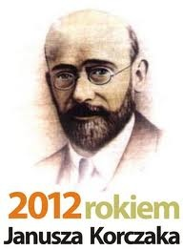

Slide 2
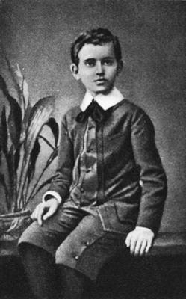
Janusz Korczak urodził się 22lipca 1879 w Warszawie. Jego prawdziwe nazwisko to Henryk Goldszmit.

Slide 3
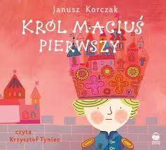
Jako mały Henryk głęboko przejmował się stosowaną w szkole karą chłosty, więc rodzice musieli zabrać go ze szkoły. Przebywając w domu i przygotowując się do pierwszej klasy gimnazjum, marzył o lepszym świecie, w którym nie będzie okrucieństwa i niesprawiedliwości. Marzenia te znalazły odbicie w „Królu Maciusiu Pierwszym” .

Slide 4
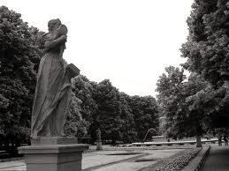
Henryk nie lubił szkoły, uczył się raczej średnio, natomiast interesował się literaturą, której poświęcał cały czas wolny. Ulubionym miejscem Korczaka z okresu dzieciństwa i młodości był Ogród Saski, w którym spotykał się z rówieśnikami i starszymi kolegami. W czasie gdy Janusz Korczak był dzieckiem, ziemie polskie znajdowały się pod zaborami Austrii, Rosji i Prus.
Oznaczało to, że Polska nie istniała wówczas jako wolne państwo, tylko jej ziemie przyłączone były do Rosji, Austrii i Prus. A władcy tych państw rządzili Polakami.

Slide 5
Gdy Korczak miał osiemnaście lat zmarł mu ojciec, więc musiał wziąć na siebie obowiązek utrzymania rodziny. Dorabiał sobie udzielając korepetycji. Studiował medycynę i już wtedy interesował się warunkami życia dzieci biednych, opuszczonych i osieroconych. Starał się im pomagać - roznosił prezenty, opowiadał bajki, pomagał w nauce. Podjął także działalność w Warszawskim Towarzystwie Dobroczynności. Po ukończeniu medycyny na Uniwersytecie Warszawskim, w 1903 roku Janusz Korczak rozpoczął pracę w warszawskim szpitalu dziecięcym na stanowisku pediatry.

Slide 6
W wieku około trzydziestu lat podjął decyzję o tym, że nie założy własnej rodziny. Odnalazł swoje powołanie - chciał pomagać tym dzieciom, które nie mogą liczyć na żadną pomoc. Jego decyzja wymagała wielu wyrzeczeń oraz takich poświęceń, na które nie każdy mógłby się zdobyć. Aby móc realizować swoje powołanie, Janusz Korczak rozpoczął działalność w Towarzystwie Pomocy dla Sierot. Następnie zamieszkał w warszawskim Domu Sierot i objął posadę dyrektora tej placówki. W Domu Sierot zaczął opracowywać swój własny system wychowawczy, oparty na własnej pracy i własnych badaniach.

Slide 7
Janusz Korczak zasłynął w wielu dzidzinach : jako lekarz, pedagog, pisarz, publicysta, działacz społeczny.
Prekursor działań na rzecz praw dziecka i całkowitego równouprawnienia dziecka. Wprowadził samorządy wychowanków, które miały prawo stawiać przed dziecięcym sądem swoich wychowawców.

Slide 8


W 1926 roku zainicjował pierwsze pismo redagowane w większości przez dzieci - "Mały Przegląd". Pionier działań w dziedzinie resocjalizacji nieletnich, diagnozowania wychowawczego, opieki nad dzieckiem trudnym.

Slide 9
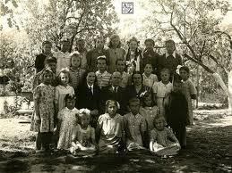
Janusz Korczak założył i prowadził Dom Sierot – dla dzieci żydowskich
w Warszawie. Dom był kilkakrotnie przenoszony.
Przed wybuchem II wojny światowej prowadził też sierociniec dla dzieci polskich Nasz Dom, gdzie stosował nowatorskie metody pedagogiczne.
.

Slide 10
Janusz Korczak działał w wielu organizacjach dobroczynnych i społecznych, które niosły pomoc drugiemu człowiekowi.
Za swą działalność oraz za żydowskie pochodzenie, zwłaszcza w czasie II wojny światowej, był prześladowany i aresztowany

Slide 11
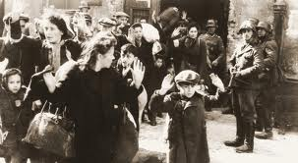
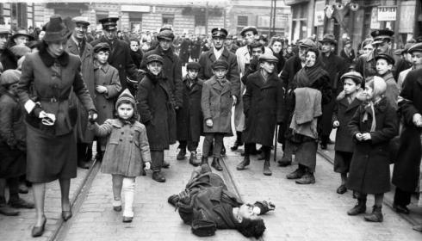
W czasie wojny, Janusz Korczak, nosił polski mundur i nie zgadzał się, aby odznaczać Żydów Niebieską lub Żółtą Gwiazdą Dawida.
Ostatnie trzy miesiące swego życia (maj-sierpień 1942 r.) Korczak spędził w Getcie warszawskim, czyli w specjalnie wydzielonej dzielnicy miasta, w której Niemcy izolowali ludność pochodzenia żydowskiego. Getto otoczone było murem. Panowały tam ciężkie warunki życia oraz terror.

Slide 12
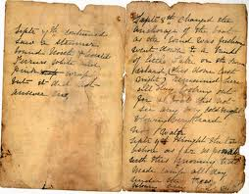
Przebywając w getcie, w wolnych chwilach Korczak pisał
pamiętnik. Pisanie rozpoczął w 1939 roku.
Ostatni zapisek w pamiętniku Korczaka datuje się na5 lub 6 sierpnia 1942 r. i dotyczy roślin, które doktor pielęgnował.

Slide 13
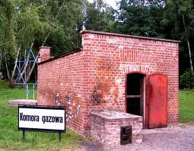
Janusz Korczak zginął wraz z wychowankami – wywieziony w początkach sierpnia 1942 r. z getta w wagonie bydlęcym.
Dobrowolnie towarzyszył im w drodze na śmierć
w komorze gazowej obozu zagłady w Treblince.

Slide 14
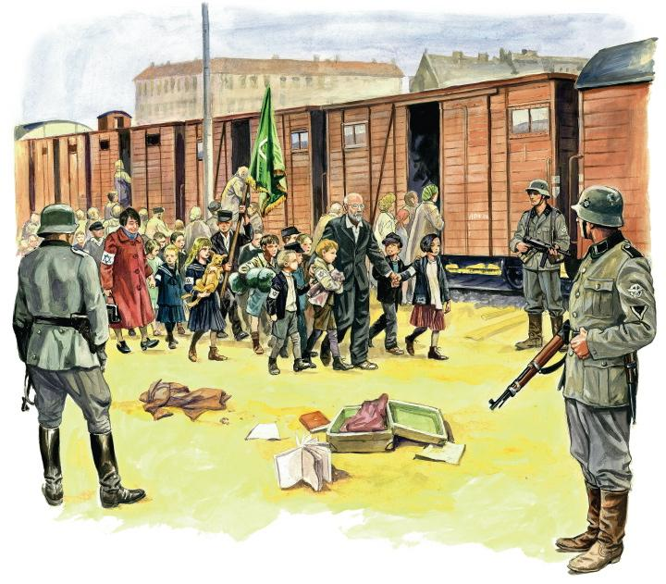

Slide 15
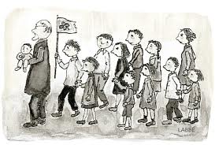
Korczak prowadził ten tragiczny pochód swoich dzieci idąc
bez kapelusza, w wysokich butach wojskowych i trzymając
dwoje z nich za rękę. Dzieci maszerowały czwórkami i niosły flagę Króla Maciusia I.
Każde dziecko miało ze sobą ulubioną zabawkę lub książkę.
Jeden z chłopców na czele pochodu – grał na skrzypcach…

Slide 16
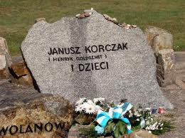
Na terenie symbolicznego cmentarza w Treblince wśród siedemnastu tysięcy kamieni znajduje się jedno imienne upamiętnienie: JANUSZ KORCZAK (Henryk Goldszmit) I DZIECI.
Wychowawca, lekarz stał się symbolem męczeńskiej śmierci deportowanych i zamordowanych ludzi. Janusz Korczak do końca pozostał wierny swoim dzieciom i powołaniu.

Slide 17
Janusz Korczak twierdził, że miejsce dziecka było w towarzystwie jego rówieśników, a nie w zaciszu domowym.
Starał się zapewnić dzieciom beztroskie (co nie znaczy pozbawione obowiązków) i toczące się prostą i niewyszukaną ścieżką – dzieciństwo.
Korczak nie narzucał dzieciom żadnych limitów.
Traktował je zawsze poważnie. Uważał, że dziecko kojarzy i rozumuje jak osoba dorosła, tylko nie ma tak dużego bagażu doświadczeń.

Slide 18
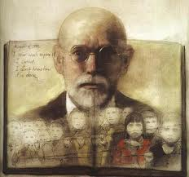
Starał się opiekować wszystkimi dziećmi, a szczególnie tymi, które potrzebowały pomocy najbardziej. Pracując w szpitalu, był dla swych małych pacjentów jednocześnie lekarzem, wychowawcą i pisarzem.

Slide 19
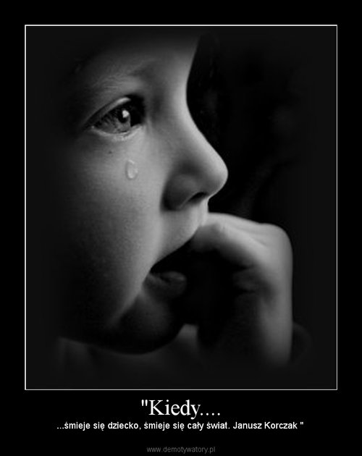

Slide 20
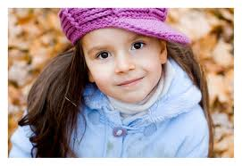
Był kreatorem takich wartości jak:
miłość do bliźnich,
sprawiedliwość,
godność,
szacunek,
piękno i prawda
Twierdził, że dorośli często nie dopuszczają dzieci do ich
spraw codziennych, uznając je za małe i niedoświadczone.

Slide 21
Korczak nieustannie podkreślał fakt, że dziecko w żadnym momencie swojego życia nie może być przedmiotem manipulacji świata dorosłych. Często podkreślał, że dorośli unikają dopuszczania dzieci do spraw codziennych, tłumacząc się tym, że dzieci są zbyt małe i niedoświadczone. Według niego dziecko to aktywna i samoistna jednostka zasługująca na szacunek i przestrzeganie jej praw. Stary Doktor był także człowiekiem ceniącym podstawowe ludzkie wartości: sprawiedliwość, szacunek, godność, piękno, prawdę i miłość do bliźniego.

Slide 22
Z tych wartości wyrasta jego stosunek do dziecka i dlatego tak często apelował do wychowawców, aby zatroszczyli się o podstawowe prawa dziecka. Do tych praw zaliczał:
prawo do miłości
prawo do bycia szanowanym
prawo do posiadania własnych tajemnic
prawo do samostanowienia o sobie
prawo do własności
prawo do rozwoju
prawo do zabawy
prawo do pracy
prawo do sprawiedliwości

Slide 23
Studiując jego pisma pedagogiczne, odnajdziemy w nich apel do wychowawców, by zatroszczyli się o takie prawa dziecka, jak:
prawo do szacunku (dla niewiedzy, dla smutku, niepowodzeń i łez; dla misterium poprawy, dla młodego wysiłku i ufności, dla pracy poznania, dla tajemnic i wahań ciężkiej pracy wzrostu, dla własnych słabości)
· prawo do miłości (do piersi matki, atmosfery ciepła i troskliwości) i przyjaźni
· prawo do tajemnicy (tajemnicy osoby, jak i własnych spraw, przeżyć i doznań)

Slide 24
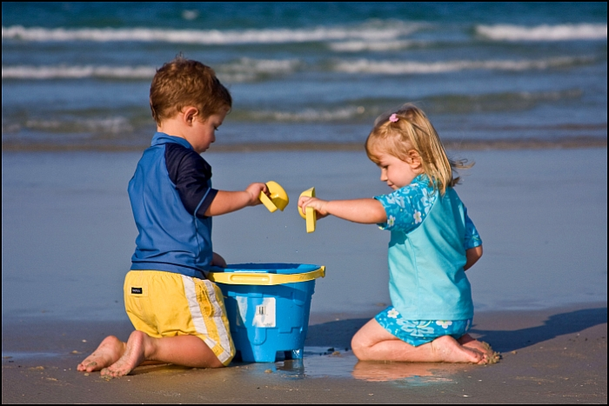
· prawo do tajemnicy (tajemnicy osoby, jak i własnych spraw, przeżyć i doznań)
· prawo do samostanowienia (prawo antytezy, prawo do oporu, do protestu, do upominania się i do żądania, do wypowiadania własnych myśli, do życia własnym wysiłkiem i własną aktywnością)
· prawo do własności (siebie- do samoposiadania i do swoich rzeczy)
· prawo do własnego rozwoju i dojrzewania
· prawo do ruchu, do zabawy, do pracy i badania
· prawo do sprawiedliwości w życiu

Slide 25
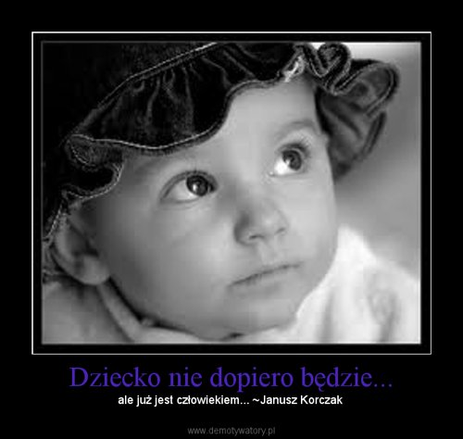

Slide 26
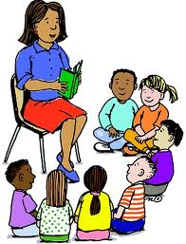
Zdaniem Korczaka, pseudowychowawcy nie powinni być dopuszczani do pracy z dziećmi, zaś troską osób odpowiedzialnych za jakość kadr pedagogicznych powinno być pozyskiwanie przez nie jak najlepszych kandydatów. Wychowawcą bowiem nigdy nie będzie ten, :kto się oburza, kto się dąsa, kto ma żal do dziecka, że jest tym, czym jest, kim się urodziło lub jakie doświadczenie je wychowało”. Nie powinien nim być także ktoś, kto nie jest świadom czekających go, często przykrych, obowiązków i doświadczeń w kontaktach z ubogimi czy zaniedbanymi dziećmi.

Slide 27
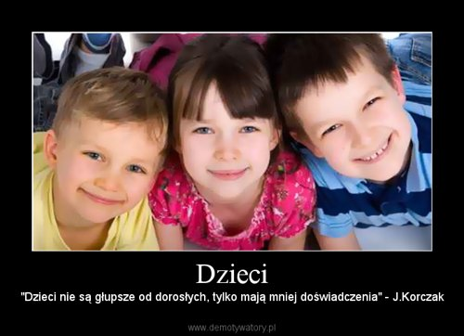

Slide 28
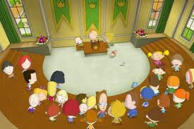
Korczak był zwolennikiem emancypacji dziecka, jego samostanowienia
i poszanowania praw.
Samorządy wychowanków – małe parlamenty, imitowały świat dorosłych
i przygotowywały małych ludzi do życia dorosłego.

Slide 29
Podobnie było z innymi instytucjami, które istniały w rzeczywistości, a zostały
zminiaturyzowane i zaadaptowane na potrzeby dziecka (np. sądy).
"Dziecko kojarzy i rozumuje jak osoba dorosła – nie ma tylko jej bagażu doświadczeń
Pismo publikowane dla i przez dzieci było ich forum, kuźnią talentów i ważnym filarem
asymilacji – zwłaszcza dzieci z ortodoksyjnych rodzin żydowskich.
Lekarz Korczak opowiadał się za resocjalizacją oraz kompleksową
i nowatorską opieką nad dziećmi z tak zwanego marginesu społecznego.

Slide 30
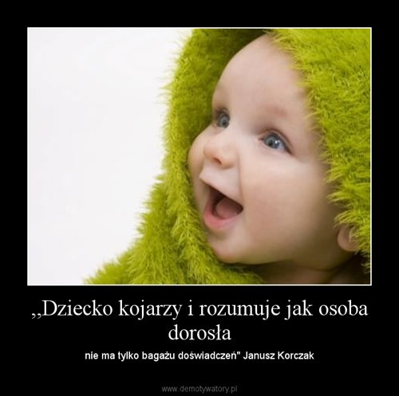

Slide 31
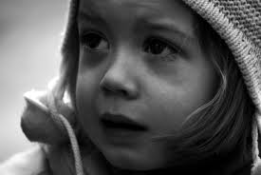
Janusz Korczak był prekursorem walki o prawa dziecka, zwracał szczególną uwagę na nierówno prawną pozycję dzieci w społeczeństwie, ich zależność od dorosłych. Domagał się, by uznano, że dziecko jest pełnowartościowym człowiekiem od chwili narodzin, na każdym etapie swego istnienia i ma prawo być sobą, takim jakim jest.

Slide 32
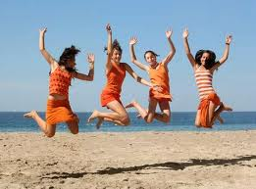
Idee te znalazły odbicie i rozwinięcie w stworzonym przez Korczaka nowatorskim- jak na tamte czasy- podejściu do wychowania, które respektowało potrzeby i dążenia dziecka do własnej aktywności i samodzielności, a zarazem realistycznie uwzględniało jego słabości. Szczególnie dotyczyło to niemożności przejęcia przez dzieci pełnej odpowiedzialności za świat i trudności pracy nad sobą. Integralnym elementem jego koncepcji wychowawczej były różne formy uspołecznienia i samorządności instytucji czy środowisk edukacyjnych, opiekuńczych lub wychowawczych.

Slide 33
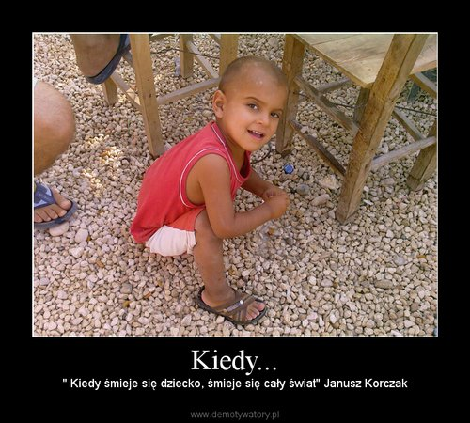

Slide 34
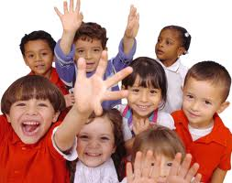
,,Dziecko nie może być dodatkiem do życia dorosłych ani tym bardziej przedmiotem ich manipulacji, ale samoistną siłą i wartością, z którą należy się liczyć.”

Slide 35
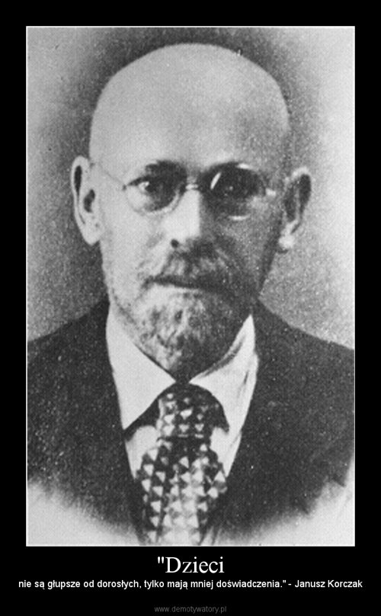

Slide 36
Janusz Korczak zapisał się w pamięci potomnych przede wszystkim jako autor wielu powieści, publikacji i wypowiedzi radiowych. Do dziś uznaniem cieszą się napisane przez niego książki dla dzieci :
„Król Maciuś I”

Slide 37


„Król Maciuś na bezludnej wyspie”
„Kajtuś czarodziej”

Slide 38
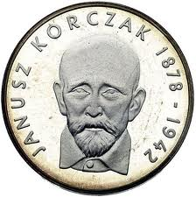
KONIEC

